Slide 1
NHIỆT LIỆT CHÀO MỪNG QUÝ THẦY CÔ
ĐẾN DỰ GIỜ MÔN CÔNG NGHỆ
LỚP 5A
Giáo viên: Ngô Thị Nguyệt

Slide 5
Hoạt động 1: Phân loại thực phẩm

Slide 6
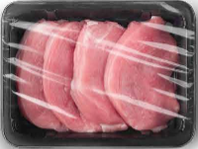
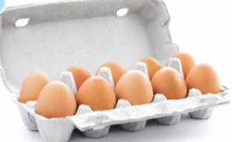
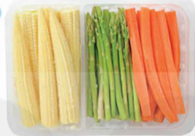
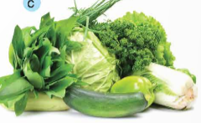
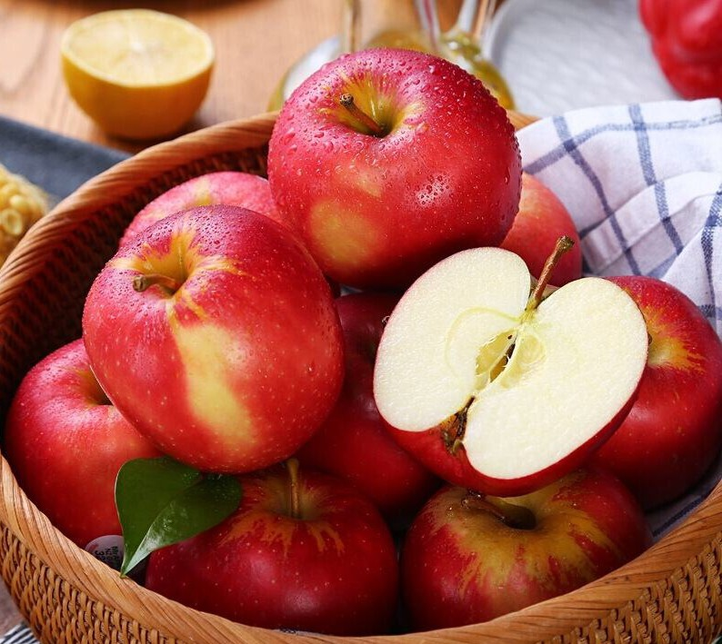
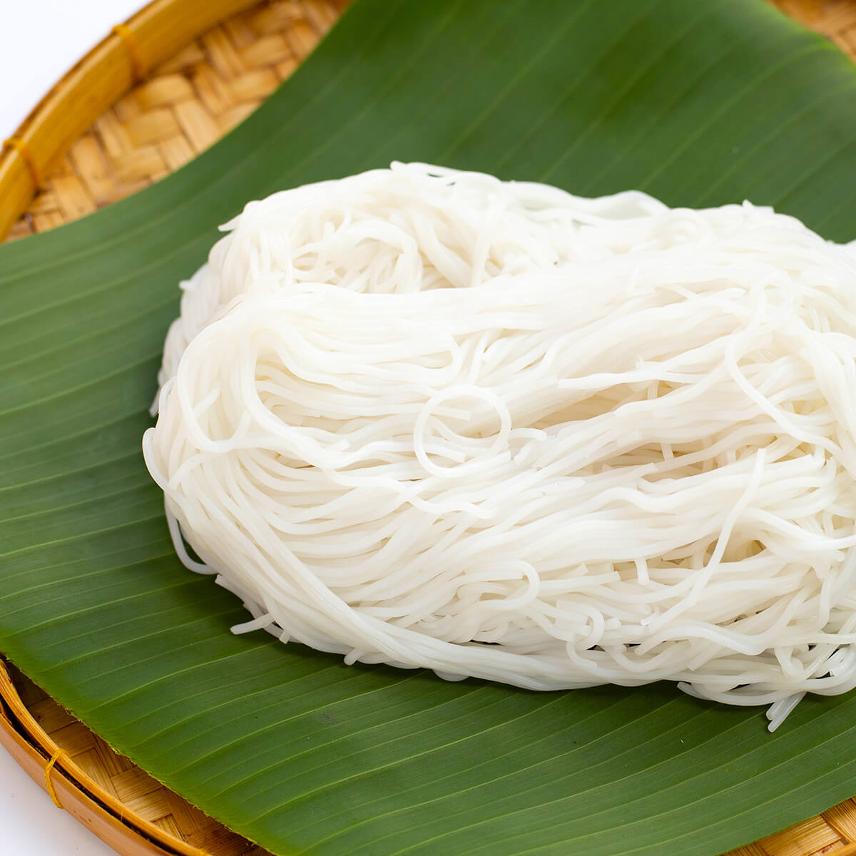
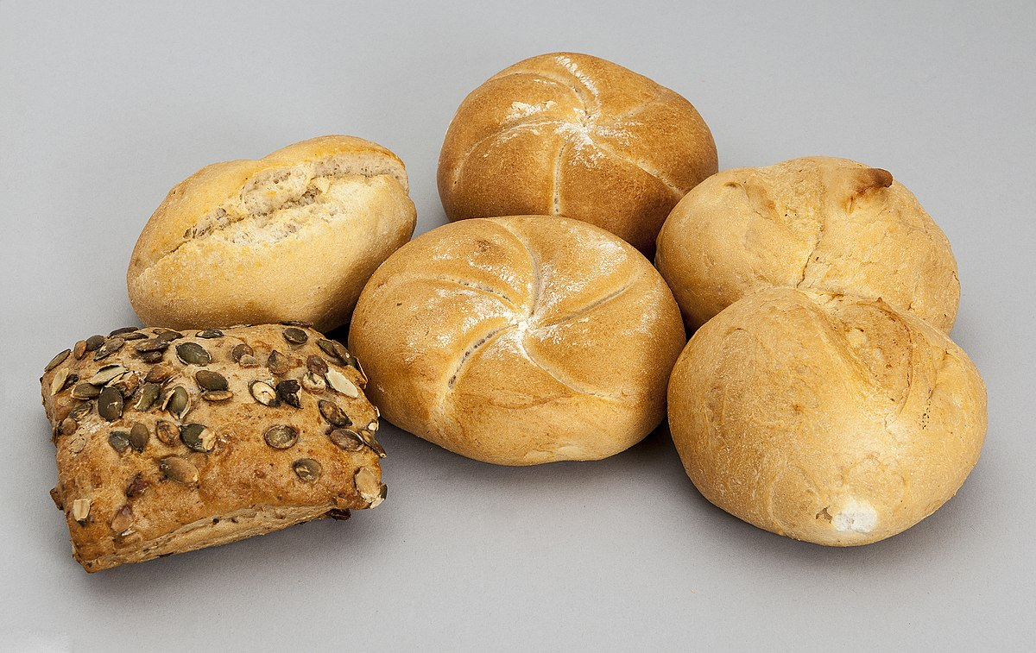
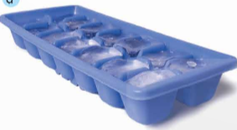
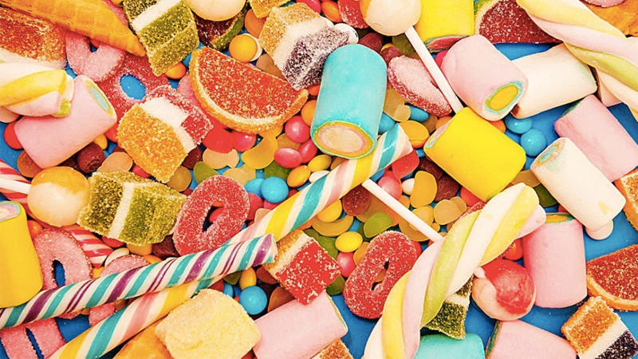
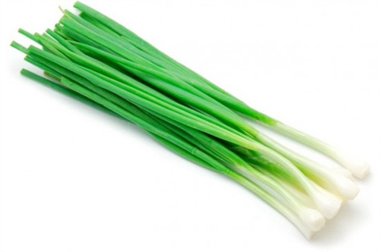
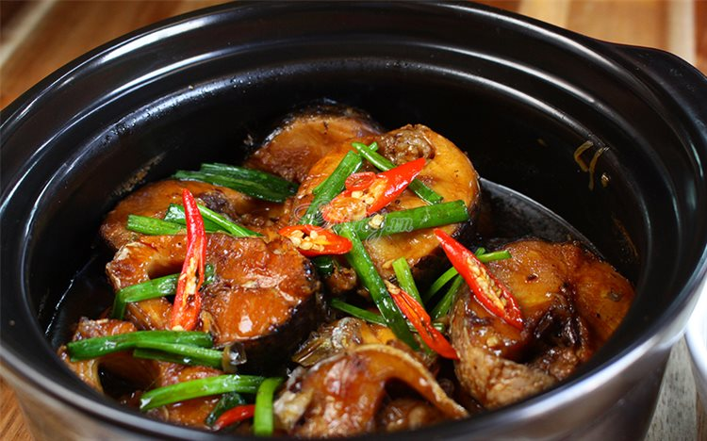
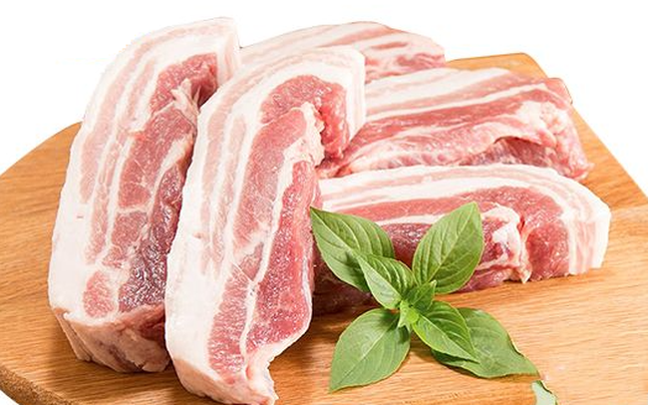
Phân loại thực phẩm theo nhóm

Slide 7
Thực phẩm tươi sống (Thực phẩm tươi sống là những thực phẩm chưa qua chế biến, thường cần được bảo quản đúng cách để giữ độ tươi ngon.) | Thực phẩm chín (Thực phẩm chín là những thực phẩm đã qua chế biến) | Rau củ quả (Rau củ quả là nhóm thực phẩm có nguồn gốc thực vật, thường chứa nhiều vitamin, khoáng chất và chất xơ)

Slide 8
Phân loại thực phẩm theo nhóm

Slide 10
Hoạt động 2: Sắp xếp thực phẩm

Slide 11
Sắp xếp thực phẩm vào các khoang, ngăn của tủ lạnh ở Hình 1 cho phù hợp.

Slide 12
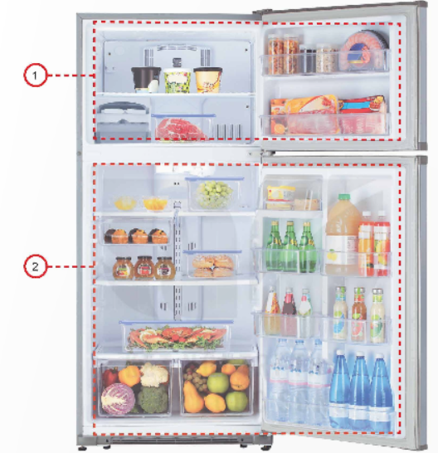
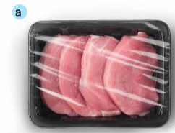
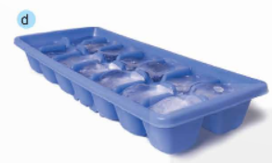
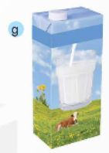
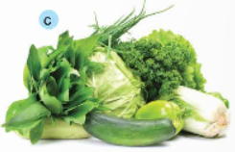
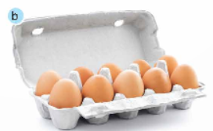
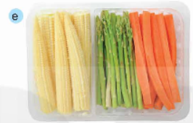

Slide 14
Hoạt động 3: Bảo quản thực phẩm

Slide 15
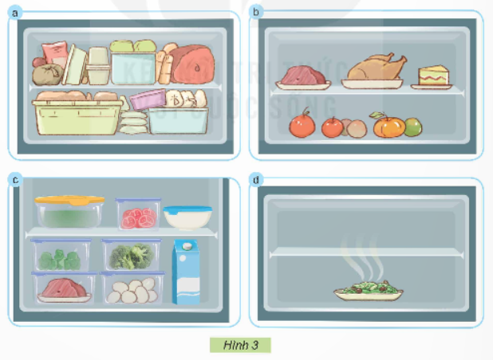
Em hãy quan sát Hình 3 và cho biết: Những hình ảnh nào thể hiện việc sắp xếp, bảo quản tủ lạnh không đúng cách?

Slide 16
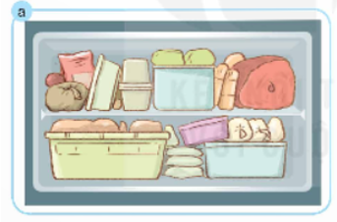
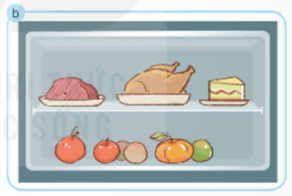
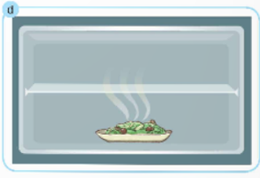

Slide 18
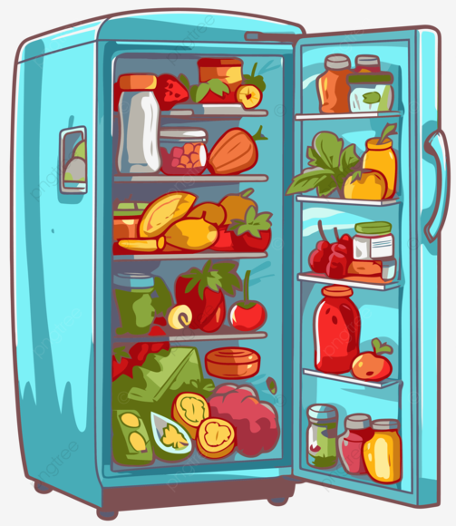
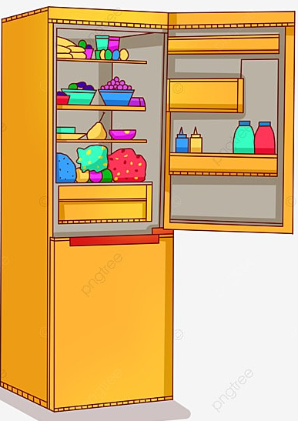
KHÁM PHÁ TỦ LẠNH NHÀ BẠN
Tủ lạnh
nhà Tài
Tủ lạnh
nhà Linh
Tủ lạnh
nhà Bách
Tủ lạnh
nhà Tiến

Slide 19
Tủ lạnh dùng để làm gì?
Bảo quản thực phẩm.
Sưởi ấm thực phẩm.
Để trang trí.
Làm sạch thực phẩm.
Notes:
Thiết kế: Hương Thảo – 0972115126. Các nick khác đều là giả mạo, ăn cắp chất xám

Slide 20
Loại thực phẩm nào nên đặt ở ngăn đá?
Rau củ.
Thịt cá sống.
Đồ uống.
Trứng.

Slide 21
Tại sao cần bọc thực phẩm trước khi cho vào tủ lạnh?
Để tránh lây nhiễm mùi và vi khuẩn
Để làm đẹp thực phẩm.
Để thực phẩm lạnh nhanh hơn
Để tiết kiệm diện tích

Slide 22
Ngăn mát của tủ lạnh nên để loại thực phẩm nào?
Thực phẩm đã nấu chín.
Kem
Đá viên
Hành tỏi.
Notes:
Thiết kế: Hương Thảo – 0972115126. Các nick khác đều là giả mạo, ăn cắp chất xám

